Slide 1
FUNCULTURA Editais 2016/2017
Principais alterações

Slide 2
FUNCULTURA - EDITAIS 2016/2016
Principais Alterações
Itens do Edital | Edital 2015/2016 | Edital Atual 2016/2017
1. DO OBJETO | 01 Edital para Convocação para apresentação de projetos de todas as áreas excetuando-se o Audiovisual. | Convocação para apresentação de projetos em 02 Editais distintos: - Um Edital para seleção de projetos de Música e - Um Edital para as demais áreas
2. DOS RECURSOS | R$ 20.000.000,00 – 1% = R$ 19.800.000,00 | Música – R$ 4.550.000,00 Geral – R$ 17.500.000,00 Total = R$ 22.050.000,00 Obs.: O total deliberado para incentivo será disponibilizado para aprovação dos projetos, na sua integralidade, sem mais nenhuma dedução ou retenção.

Slide 3
DO ORÇAMENTO:
% da Administração do Funcultura e Fiscalização da execução do projeto:
Item Revogado
NÃO DEVE SER MAIS INCLUÍDO NO ORÇAMENTO DO PROJETO
DA ACESSIBILIDADE:
Retirou-se os termo “recomenda-se, orienta-se”, da redação anterior, reforçou-se o estabelecimento de acessibilidade como critério de pontuação e normatizou-se a forma de apresentação das propostas de acessibilidade com a adoção de formulário próprio:
Item 7.2.1 do Edital:
As propostas de ações para acessibilidade deverão ser informadas com o preenchimento do ANEXO 09, que deverá ser anexado ao Projeto Cultural.

Slide 4
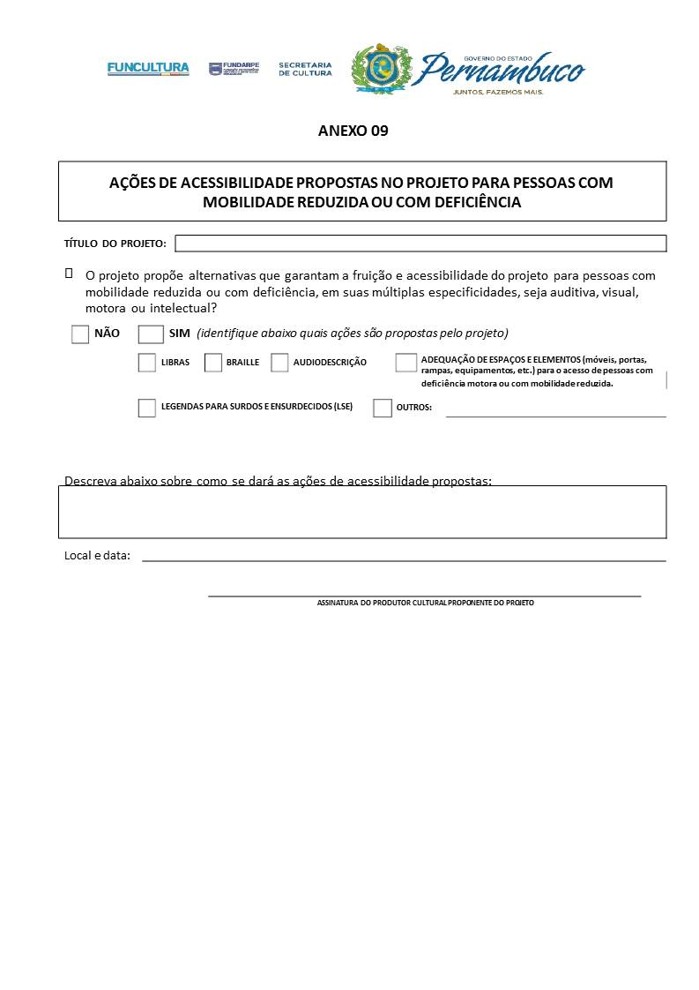

Slide 5
DOS MOTIVOS DE EXCLUSÃO (ITEM 6):
ITENS 6.1 d) e 6.1 e)
Estabeleceu-se regras/exigências relativas a assinaturas de Cartas de Anuência e Termos de Permissão para Uso de Imagem ou obra.
Item 6.1. d ) do Edital:
ATENÇÂO 2: As cartas (ANEXOS 03 ou 04 ) deverão ser com assinatura original, de próprio punho, podendo ser impressas, assinadas de próprio punho, escaneadas e anexadas ao projeto. Não serão admitidas cartas com assinaturas eletrônicas ou digitais. Para os projetos aprovados, as cartas escaneadas deverão ser apresentadas com assinatura original para assinatura do Termo de Compromisso.
Item 6.1. e) do Edital:
ATENÇÂO 2: As cartas (ANEXOS 03 ou 04 ) deverão ser com assinatura original, de próprio punho, podendo ser impressas, assinadas de próprio punho, escaneadas e anexadas ao projeto. Não serão admitidas cartas com assinaturas eletrônicas ou digitais. Para os projetos aprovados, as cartas escaneadas deverão ser apresentadas com assinatura original para assinatura do Termo de Compromisso.

Slide 6
DOS MOTIVOS DE EXCLUSÃO (ITEM 6):
INCREMENTOS:
Incorporou-se também ao item “Motivos de Exclusão”, outras exigências anteriormente escritas no corpo do Edital.
Item 6.1. k ) do Edital:
Não apresentação do Plano Básico de Divulgação (ANEXO 02);.
Item 6.1. l) do Edital:
Descumprimento das exigências dos itens 3.7 e 5.1.7 deste Edital
“3.7 O projeto apresentado deverá conter previsão de data de término de execução NÃO superior ao limite de 01 (um) ano da data indicada para início da execução (no formulário de inscrição ANEXO 01: Campo 22, Campo 42 e Campo 59 – devendo estes ser idênticos).”
“5.1.7 O valor pleiteado ao FUNCULTURA não poderá ser maior que o permitido pela linha de ação, dentro de uma determinada área cultural (no formulário de inscrição ANEXO 01: Campo 39 - Fonte 006, Campo 74, Campo 83 – devendo estes serem idênticos).”

Slide 7
DO PRAZO E DAS CONDIÇÕES DE PARTICIPAÇÃO (item 3):
Alteração nas quantidades de projetos que podem ser aprovados, por produtor.
3.6.1 Cada proponente poderá ter aprovados até 02 (dois) projetos neste Edital Geral, contanto que a soma deles não ultrapasse o valor de R$ 250.000,00 (duzentos e cinquenta mil reais), desembolsados pela FONTE FUNCULTURA;
3.6.2 O Proponente poderá aprovar o total de até 03 (três) projetos por ano, considerando todos os Editais do Funcultura no mesmo ano.
3.6.3 Quanto à execução do Projeto, o Proponente poderá executar simultaneamente até 04 (quatro) projetos em um único exercício fiscal, sendo contabilizado o histórico de aprovações em todos editais anteriores do Funcultura.
3.6.3.1 A conferência do limite informado no item 3.6.3. se dará no ato da entrega da documentação para contratação do projeto.
3.6.3.1.1 Será estabelecido, sob pena de arquivamento, o prazo de 30 dias, contados a partir da solicitação da Secretaria Executiva do Funcultura para que os produtores culturais com projetos aprovados cumpram as exigências formuladas pela Comissão Deliberativa e apresentem a documentação necessária, ambas completas e satisfatórias, à emissão de nota de empenho e respectiva assinatura do Termo de Compromisso.
3.6.3.2 Entende-se como projeto em execução aquele que recebeu a primeira parcela de recurso, e como projeto concluído, aquele que solicitou o Atestado de Execução, nos termos do Decreto nº 25.343 de 31 de março de 2003 e alterações.

